Slide 1
ИССЛЕДОВАНИЕ ЭФФЕКТА АНТИСТОКСОВОЙ ЛЮМИНЕСЦЕНЦИИ ЭРБИЯ В АЛЮМОИТТРИЕВЫХ ГРАНАТАХ ДЛЯ СОЗДАНИЯ АП-КОНВЕРСИОННЫХ СЛОЕВ НА КРЕМНИЕВЫХ СОЛНЕЧНЫХ ЭЛЕМЕНТАХ
Студент 3 курса Лобанов А. А.
Научный руководитель: кандидат физ.-мат. наук, доцент Хорошко Л. С.

Slide 2
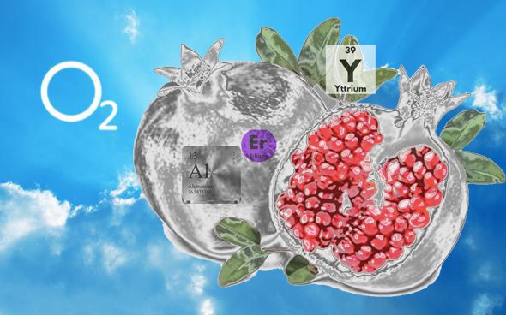
Введение
Основные свойства алюмоиттриевых гранатов
Методы получения гарнет-систем
Эффект люминесценции
Антистоксовая люминесценция
Визуализация и интерпретация экспериментальных данных
Выводы в результате анализа

Slide 3
Свойства алюмоиттриевых гранатов
Основные свойства алюмоиттриевых гранатов:
Высокая термическая и химическая стабильность
Прозрачность в широком диапазоне спектра
Высокая твердость и механическая прочность
Низкий коэффициент теплового расширения
Дополнительные свойства:
Антистоксовая люминесценция
Лазерные материалы
Усиление оптического сигнала

Slide 4
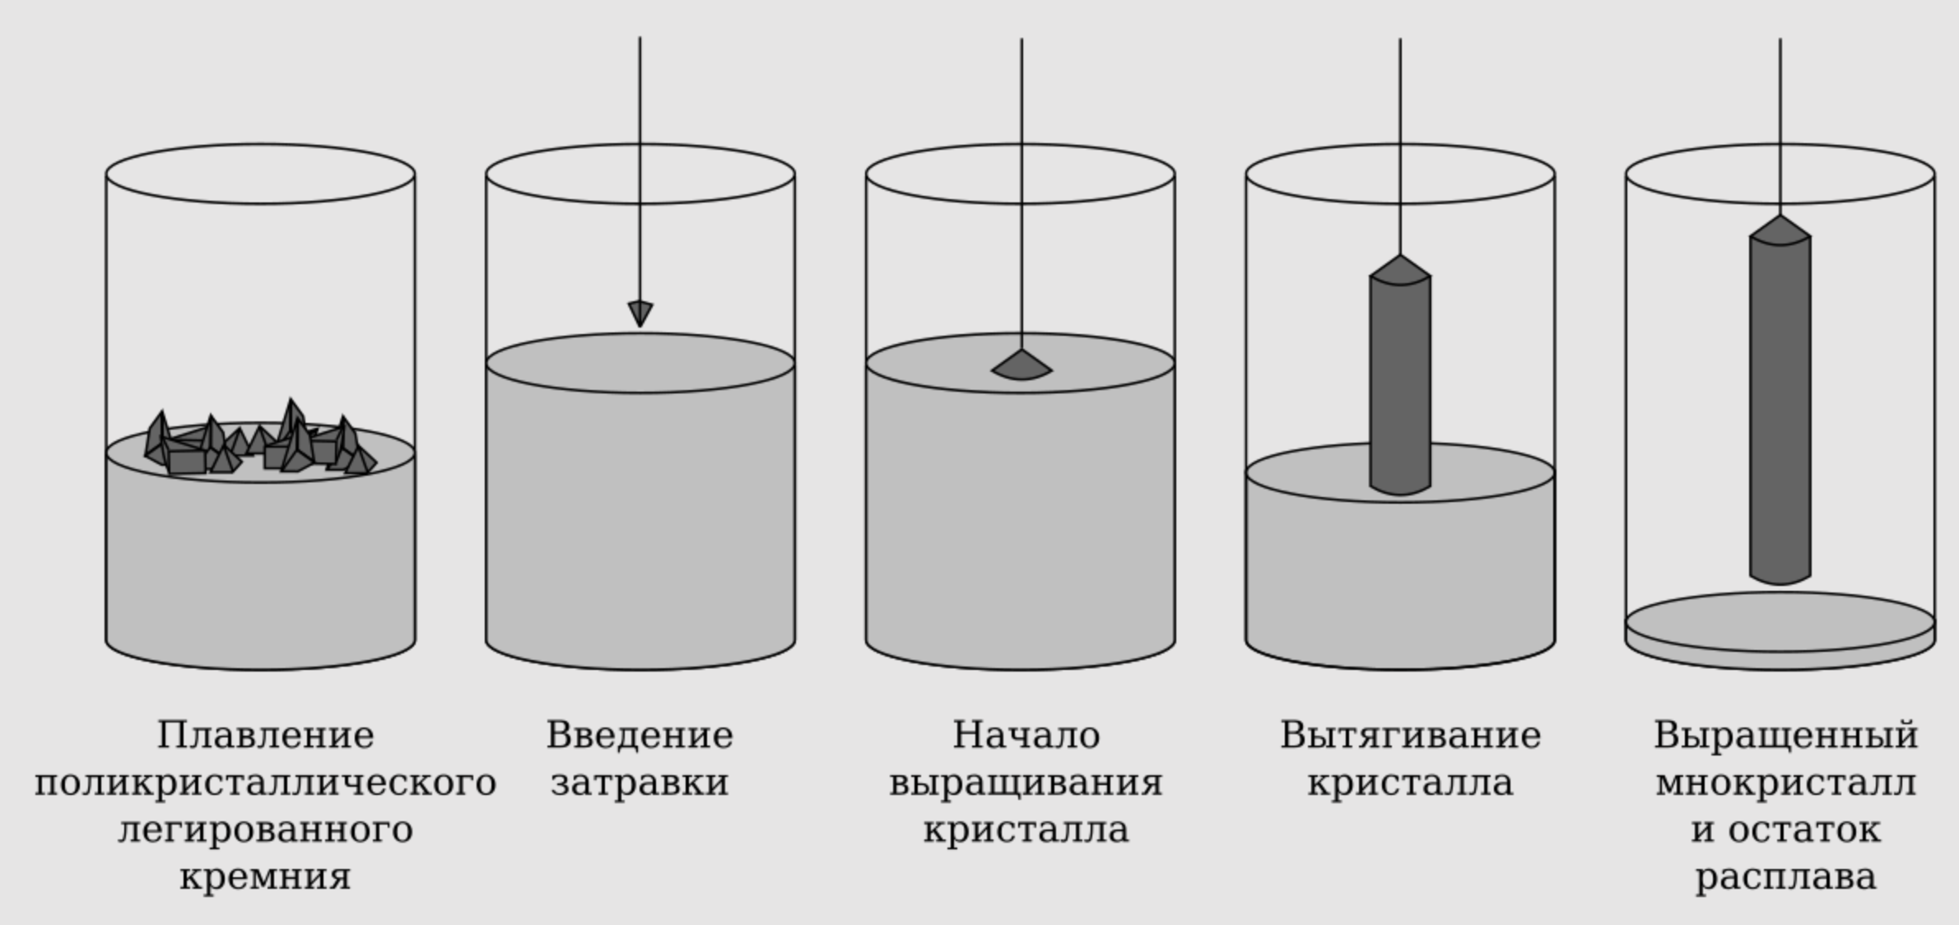
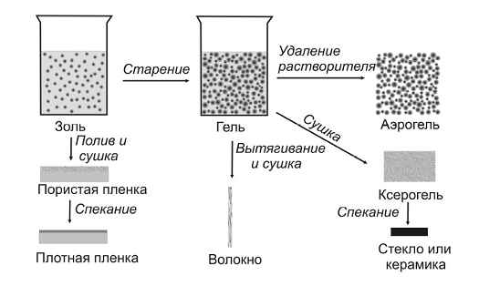
Методы получения гарнет-систем
Метод Чохральского
Золь-гель метод

Slide 5
Эффект люминесценции

